Slide 1
RESCISÃO E APOSENTADORIA
VIDA FUNCIONAL
Notes:
Olá!
Seja bem-vindo ao treinamento Rescisão e Aposentadoria do curso Vida Funcional.

Slide 2

Objetivos do Treinamento
Apresentar e capacitá-lo a utilizar as rotinas de:
Desligamento, Rescisão e Exoneração;
Aposentadoria de Membros e Servidores.
Para melhor entendimento, recomendado que se faça antes os treinamentos Visão Geral, Cadastros Básicos e Concurso, Nomeação e Inclusão na Folha do Vida Funcional.
Notes:
Ao término deste treinamento, você terá conhecido mais sobre os processos de:
Desligamento, Rescisão e Exoneração;
Aposentadoria de Membros e Servidores.
Para melhor entendimento, recomendado que se faça antes os treinamentos Visão Geral, Cadastros Básicos e Concurso, Nomeação e Inclusão na Folha do Vida Funcional.

Slide 3
CONCEITO
Os Processos de Rescisão e de Controle de Aposentadorias visam auxiliar no gerenciamento destas informações dentro do sistema, bem como controlar as Rescisões Contratuais, com as publicações feitas previamente.
Rescisão Contratual
Aposentadoria
Notes:
Conceito:
Os Processos de Rescisão e de Controle de Aposentadorias visam auxiliar no gerenciamento destas informações dentro do sistema, bem como controlar as Rescisões Contratuais, com as publicações feitas previamente.
A Rescisão Contratual é a forma de desligamento dos Membros, Servidores, Estagiários ou Pensionistas da Folha de Pagamento.
Esta rotina é processada em conjunto com os dois módulos: Vida Funcional e Gestão de Pessoal. Destacaremos neste treinamento quais os passos a serem executados em cada módulo.
Aposentadoria é a finalização da carreira profissional do Servidor, por tempo de serviço. A aposentadoria é controlada exclusivamente no Vida Funcional.

Slide 4

RESCISÃO CONTRATUAL
O processo de Rescisão Contratual tem início no Vida Funcional, a partir do cadastramento da informação da rescisão, e envio para publicação.
Somente após a confirmação da publicação e do envio do e-mail de informação, é que fica disponível para o processamento do cálculo.
Rescisão Contratual
Aposentadoria
IMPORTANTE: A publicação da Rescisão Contratual é feita de forma antecipada, ou seja, antes da efetivação da Rescisão. Sendo assim, ao final do cálculo, não é acionada a rotina de geração de itens, nem de publicação, como acontece nas demais rotinas do Vida Funcional.
Notes:
Rescisão Contratual:
O processo de Rescisão Contratual tem início no Vida Funcional, a partir do cadastramento da informação da rescisão, e envio para publicação. Somente após a confirmação da publicação, e do envio do e-mail de informação ao Departamento de Gestão de Pessoas, é que a rescisão fica disponível para processamento do cálculo.
Importante: A publicação da Rescisão Contratual é feita de forma antecipada, ou seja, antes da efetivação da Rescisão. Sendo assim, ao final do cálculo, não é acionada a rotina de geração de itens, nem de publicação, como acontece nas demais rotinas do Vida Funcional.

Slide 5
PREMISSAS PARA O PROCESSO DE RESCISÃO CONTRATUAL
Parâmetros:
MV_VDFDGP – E-mail do Responsável pelo Departamento Gestão de Pessoas para recebimento da informação de Rescisão;
MV_RELSERV – Nome do Servidor de envio de e-mails;
MV_EMCONTA – Conta de e-mail do responsável pelo envio;
MV_EMSENHA – Senha de e-mail do responsável pelo envio.
MV_RELAUTH – Certifique-se de que esteja com a informação correta: Se o servidor requer autenticação, informe “.T.”, caso contrário, informe “.F.”.
É necessário também que o LibreOffice esteja instalado corretamente.
Os parâmetros MV_* são cadastrados previamente no módulo Configurador.
Em caso de dúvidas a respeito, consulte o administrador do sistema.
Notes:
Premissas para o Processo de Rescisão Contratual:
O Protheus® está preparado para o envio de e-mails automaticamente, a partir de uma rotina, informando-se os parâmetros necessários à elaboração do e-mail.
Parâmetros:
MV_VDFDGP – E-mail do Responsável pelo Departamento Gestão de Pessoas para recebimento da informação de Rescisão;
MV_RELSERV – Nome do Servidor de envio de e-mails;
MV_EMCONTA – Conta de e-mail do responsável pelo envio;
MV_EMSENHA – Senha de e-mail do responsável pelo envio.
MV_RELAUTH – Certifique-se de que esteja com a informação correta: Se o servidor requer autenticação, informe “.T.”, caso contrário, informe “.F.”.
Os parâmetros MV_* são cadastrados previamente no módulo Configurador.
Em caso de dúvidas a respeito, consulte o administrador do sistema.
É necessário também que o LibreOffice esteja instalado corretamente.
O LibreOffice é o software, editor de texto, que integra com o Protheus® para geração de documentos.
Para que os documentos sejam gerados, é imprescindível que este software esteja instalado na estação de trabalho do usuário.

Slide 6
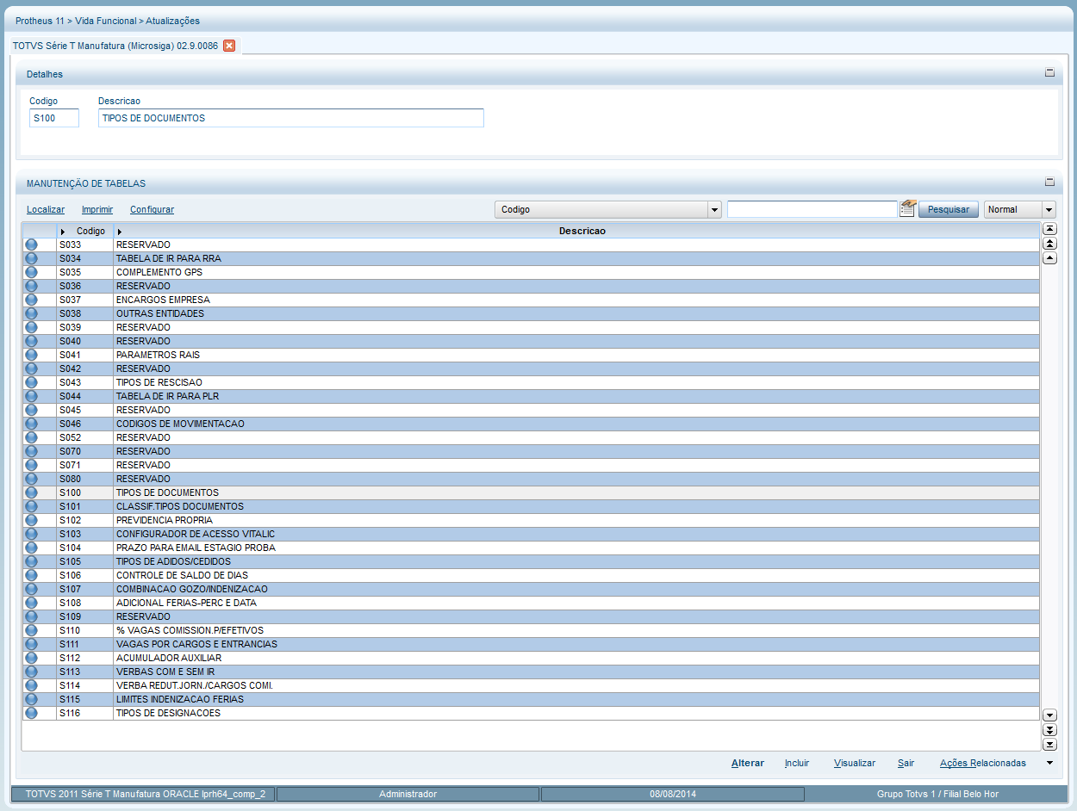
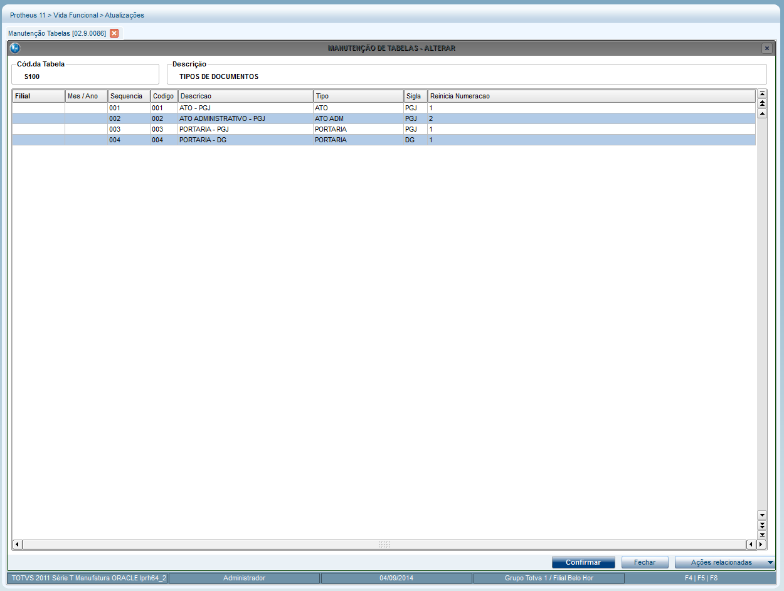
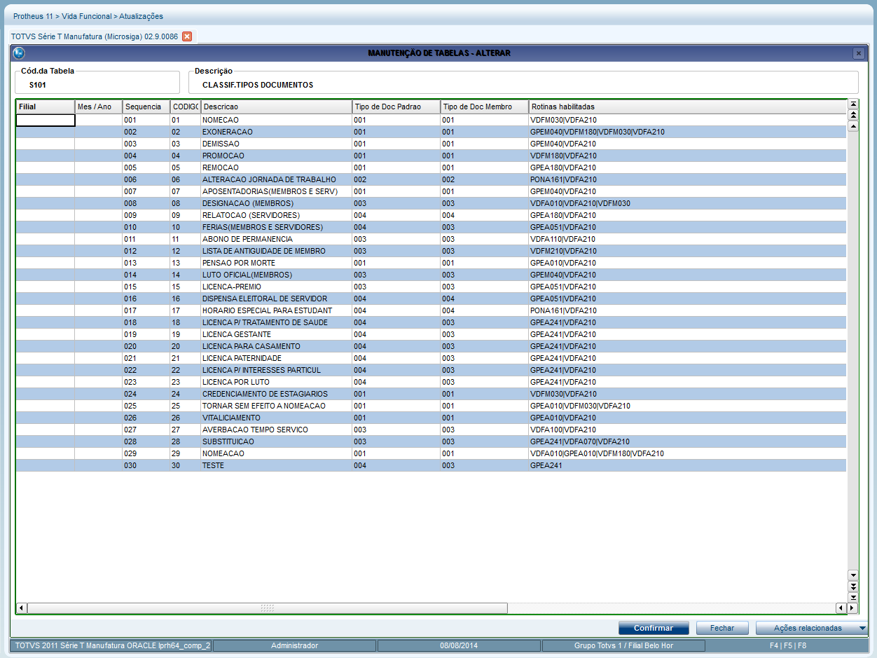
TABELAS AUXILIARES
Para mais detalhes sobre o cadastramento das Tabelas Auxiliares S100 e S101, consulte o e-learning Publicações, do Vida Funcional.
Notes:
Tabelas Auxiliares:
Antes de iniciar o processo como um todo, é imprescindível que você verifique o cadastro das Tabelas Auxiliares que serão utilizadas para publicação.
Para isso, acesse o menu SIGAVDF / Atualizações / Definições Cálculo / Manutenção Tabelas.
Certifique-se de que estejam cadastradas corretamente as tabelas S100 – Tipos de Documentos e S101 – Classif. Tipos Documentos.
Para que os Documentos do tipo cadastrado na tabela S100, para publicação de “Exoneração” e “Demissão” fiquem disponibilizados no processo de Rescisão Contratual, devem estar preenchidas as classificações de tipos, na tabela S101 com as colunas:
“Tipo de Doc Padrão” e “Tipo de Doc Membro” – informe o Tipo de Documento da tabela S100;
“Rotinas habilitadas” informe todas as rotinas que utilizam publicação de Exoneração e Demissão, incluindo o “GPEM040”, que é a rotina de controle da Rescisão Contratual.
Para mais detalhes sobre o cadastramento das Tabelas Auxiliares S100 e S101, consulte o e-learning Publicações, do Vida Funcional.

Slide 7
PROCEDIMENTOS
Geração do Item de Publicação da Rescisão;
Publicação da Rescisão;
Conferência da Publicação;
Informação da Data da Publicação;
Envio de e-mail;
Solicitação do Cálculo.
* Para obter mais detalhes sobre a geração do item de publicação e sobre o cálculo da Rescisão, consulte o e-learning “Processo de Rescisão” da Folha de Pagamento para Gestão Pública do módulo Gestão de Pessoal.
    * Para obter mais detalhes sobre as publicações, consulte o e-learning “Publicações” do módulo Vida Funcional.
Notes:
Procedimentos:
Geração do Item de Publicação da Rescisão: Nesta etapa, você efetua, através do Gestão de Pessoal, o cadastramento do Item de Documento para publicação. Acesse a rotina Rescisão Contratual através da Folha de Pagamento para Gestão Pública do módulo Gestão de Pessoal, menu Miscelânea / Cálculos / Rescisão, e Gere o Item de Publicação.
Para obter mais detalhes sobre este procedimento, consulte o e-learning “Processo de Rescisão” da Folha de Pagamento para Gestão Pública do módulo Gestão de Pessoal.
Publicação da Rescisão: Na etapa seguinte, você gera o documento, e envia a informação para publicação. Faça a publicação desta rescisão, através do Vida Funcional, menu Miscelânea / Atos/Portarias / Gera Doc de Atos/Portarias. Selecione o item para publicação e confirme através do Gerar Ato/Portaria.
Para obter mais detalhes sobre este procedimento, consulte o e-learning “Publicações” do módulo Vida Funcional.
Conferência da Publicação: Para conferência do lançamento da Publicação, verifique, no Vida Funcional, menu Atualizações / Membros/Servidores / Histórico Atos/Portarias. Selecione o mesmo Membro/Servidor / Manutenção. Serão apresentadas todas as publicações. A de Rescisão deve estar disponível.
Informação da Data da Publicação: Depois de feita a publicação efetivamente, assim que você tiver a informação da data da publicação, deve retornar ao Protheus®, no ambiente Vida Funcional, e cadastrar esta informação. Informe a data de publicação através do menu Miscelânea / Atos/Portarias / Gera Doc de Atos/Portarias. Selecione o item e clique em Ações Relacionadas / Atualiza Data Publicação.
Envio de e-mail: A partir da gravação da informação da publicação, o sistema dispara um e-mail de comunicado ao responsável pelo processamento do cálculo da Rescisão Contratual., para que seja executada a rotina.
Solicitação do Cálculo: Esta Fase acontece no ambiente SIGAGPE – Gestão de Pessoal – onde o responsável pelos cálculos já pode efetuar o cálculo e dar prosseguimento ao processo de Rescisão Contratual, normalmente.
Quando da solicitação do cálculo, é sugerida a data de rescisão a partir da informação cadastrada na publicação, sendo permitida a sua alteração. É considerado sempre o último registro de publicação localizado no cadastro. Se for efetivado o cálculo da Rescisão Contratual com uma data diferente da informado no Documento de Publicação, a data no registro do documento é ajustada, no entanto, o ajuste da publicação deve ser feito manualmente.
É permitido o processamento de uma Rescisão Contratual sem a publicação prévia, no entanto é apresentado um aviso, ficando a seu critério, dar sequencia ou não ao processo.
Se você solicitar o calculo de uma rescisão que tem publicação pendente, esta não será permitida, apresentando então uma mensagem de erro, e você deve tomar uma ação, informando a data da publicação na tela correspondente.
Quando do cancelamento de uma Rescisão Contratual, a informação permanece pendente para novo cálculo.

Slide 8
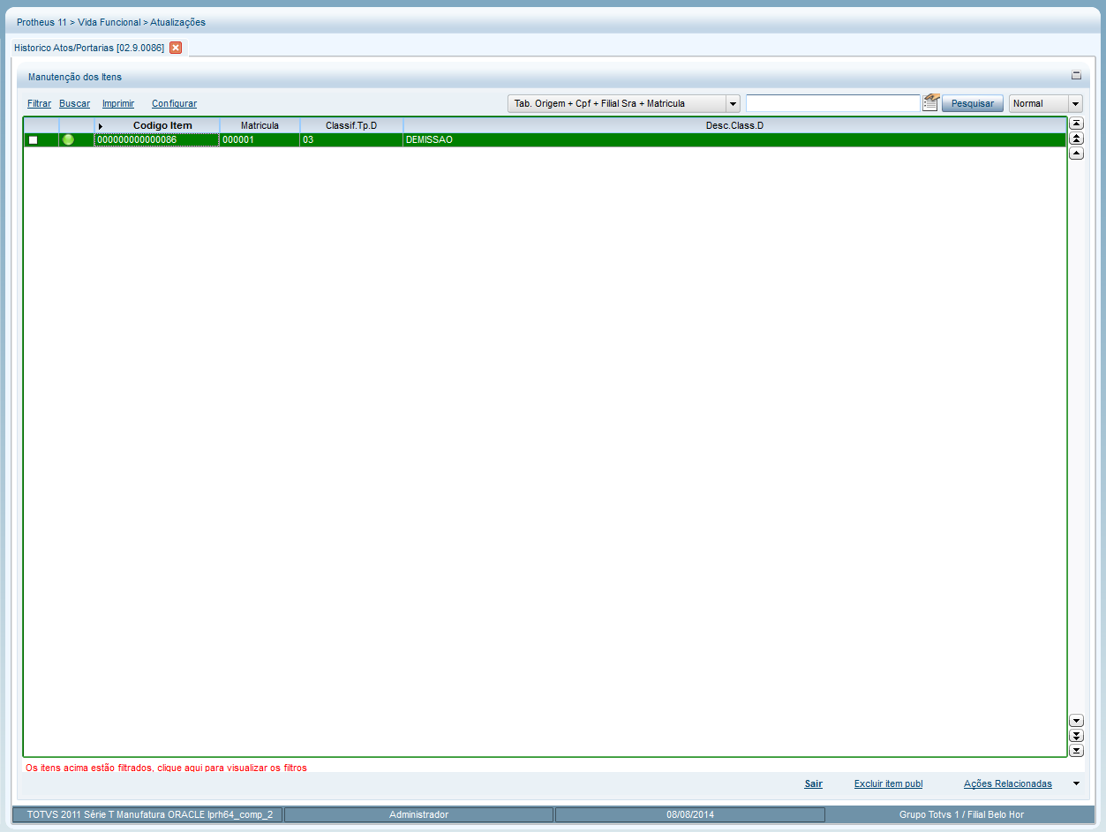
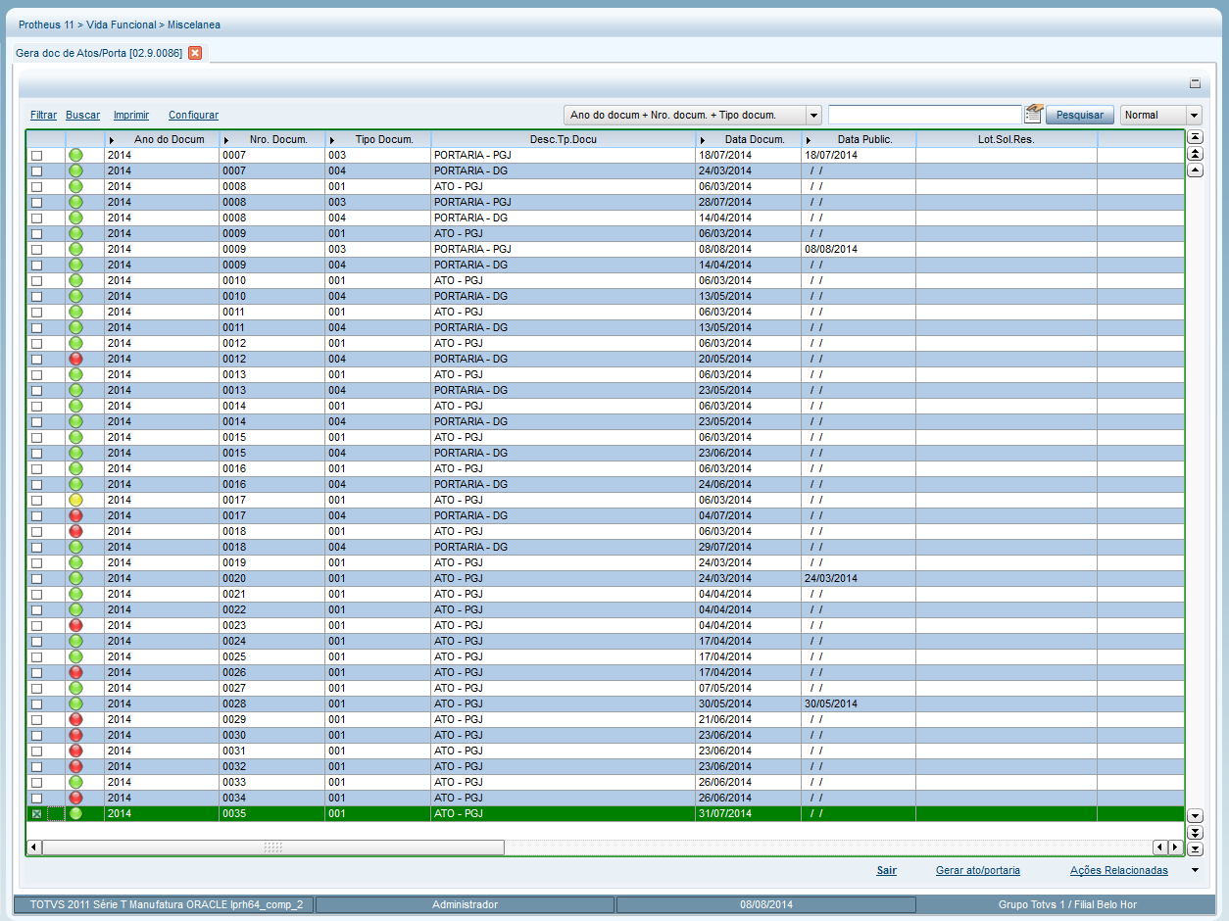
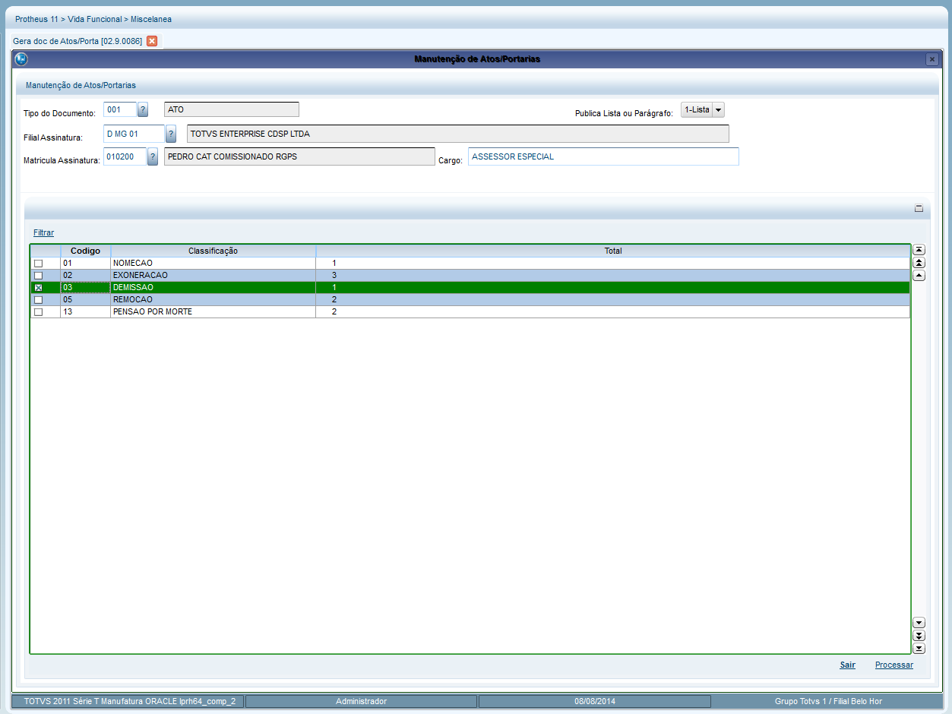
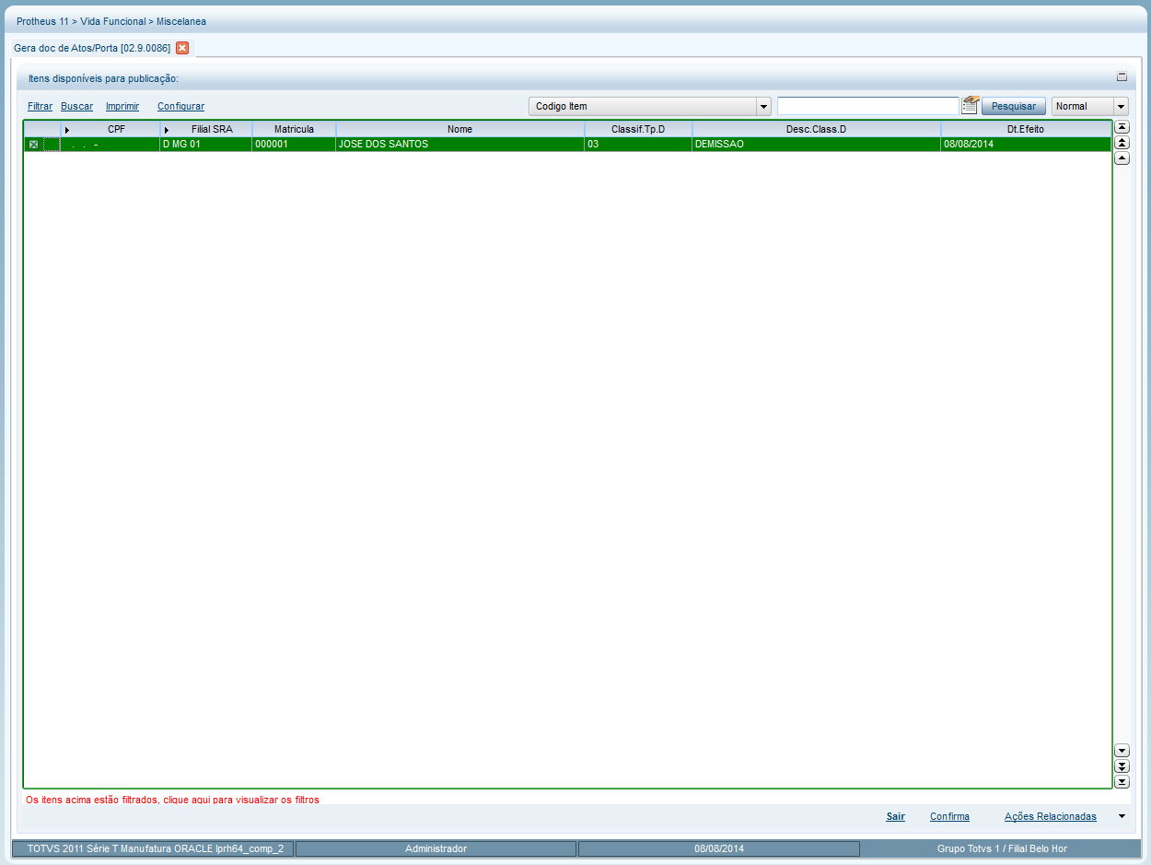
ILUSTRANDO OS PROCEDIMENTOS PARA PUBLICAÇÃO
Notes:
Ilustrando os Procedimentos para Publicação:
Conferência do Item de Publicação: Para conferência do lançamento, acesse o menu Atualizações / Membros/Servidores / Histórico Atos/Portarias, selecione o mesmo Membro/Servidor / Manutenção. Serão apresentadas todas as publicações. A de Rescisão deve estar disponível.
Publicação: Em seguida, faça a publicação desta rescisão, através do menu Miscelânea / Atos/Portarias / Gera Doc de Atos/Portarias. Selecione o item para publicação e confirme através do Gerar Ato/Portaria.
Escolha a classificação e selecione Processar.
Selecione o Membro / Servidor, e confirme.

Slide 9
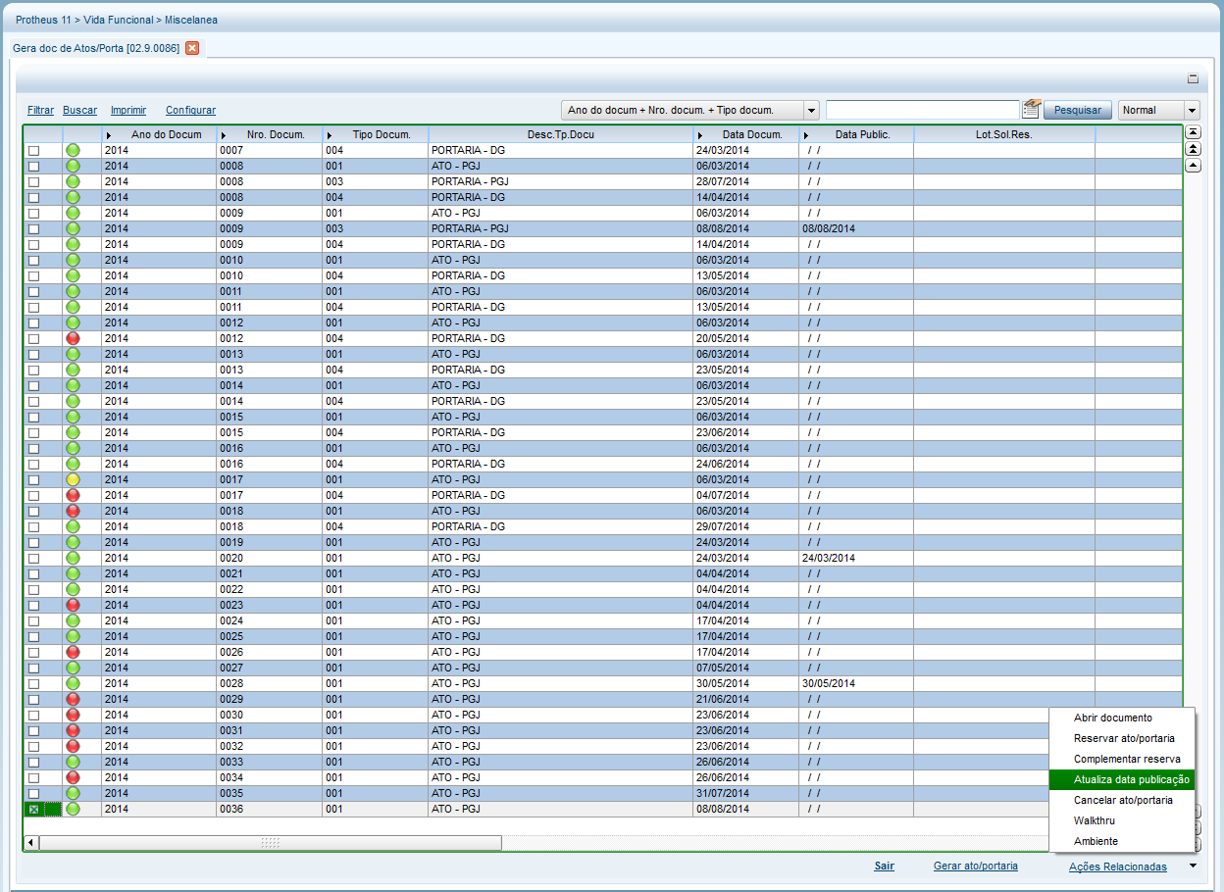
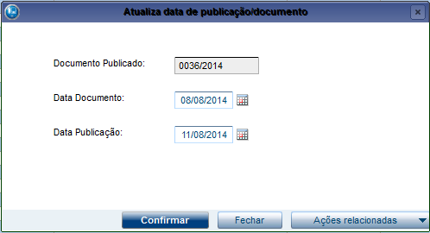
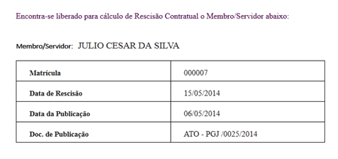
FINALIZAÇÃO DA PUBLICAÇÃO E INFORMAÇÃO PARA O CÁLCULO
Notes:
Finalização da Publicação e Informação para o Cálculo:
Informação da Data de Publicação: Após ser comunicado da efetiva publicação, proceda, a informação da data de publicação efetiva, no Vida Funcional, menu Miscelânea / Atos/Portarias / Gera Doc de Atos/Portarias.
Selecione o item e clique em Ações Relacionadas / Atualiza Data Publicação.
Informe a data em que o documento foi, efetivamente publicado.
Será enviado um e-mail ao responsável do Departamento de Gestão de Pessoas com a informação para efetuar o cálculo da Rescisão Contratual do Membro/Servidor, e apresentada uma mensagem de conclusão.

Slide 10
APOSENTADORIA
A aposentadoria trata da “inativação” do Membro ou Servidor, quando ele, já possuindo o tempo de contribuição exigido por lei, deixa de exercer suas atividades funcionais, passando a receber um subsídio a título de “Aposentadoria”.
Rescisão Contratual
Aposentadoria
Notes:
Aposentadoria:
A aposentadoria trata da “inativação” do Membro ou Servidor, quando ele, já possuindo o tempo de contribuição exigido por lei, deixa de exercer suas atividades funcionais, passando a receber um subsídio a título de “Aposentadoria”.
No Protheus®, este processo é efetuado através da Rescisão Contratual.

Slide 11
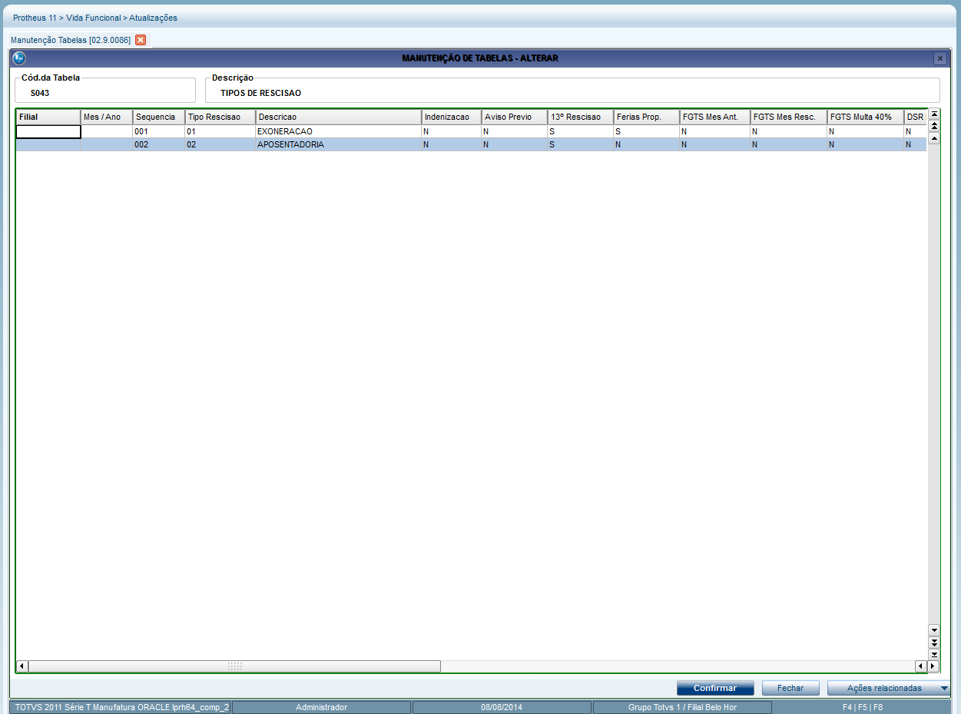
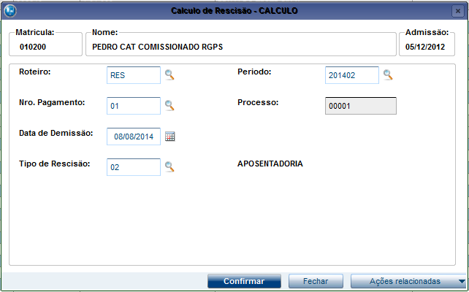
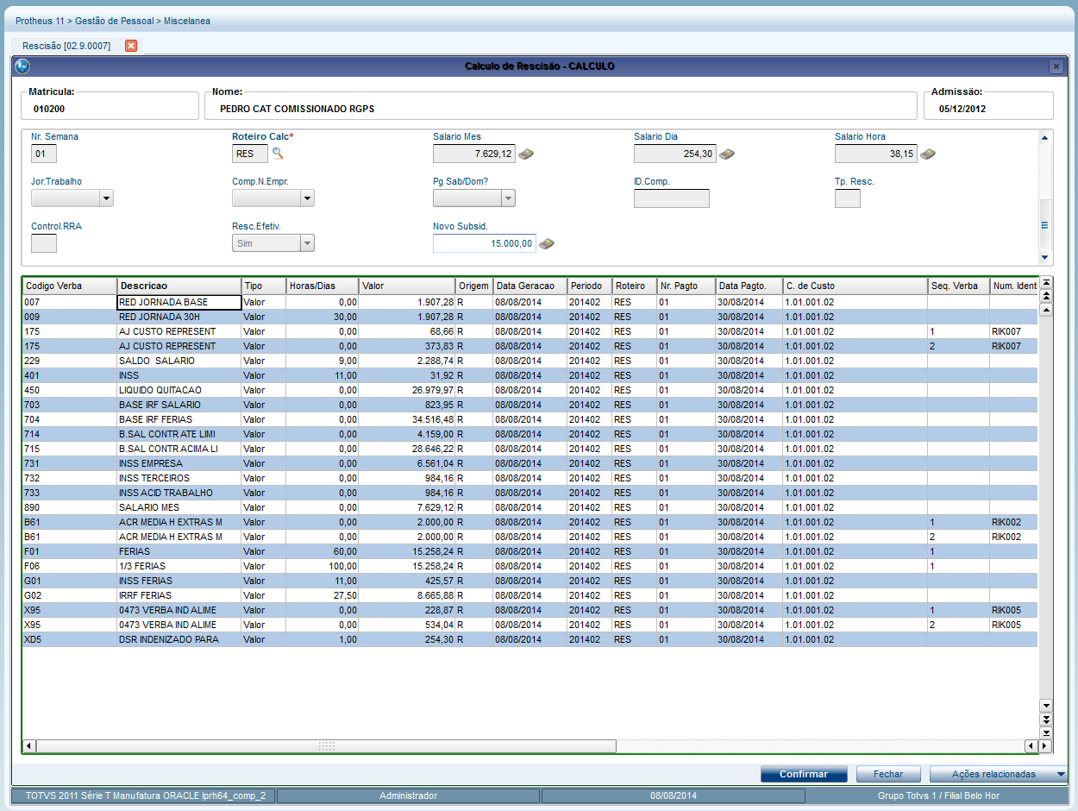
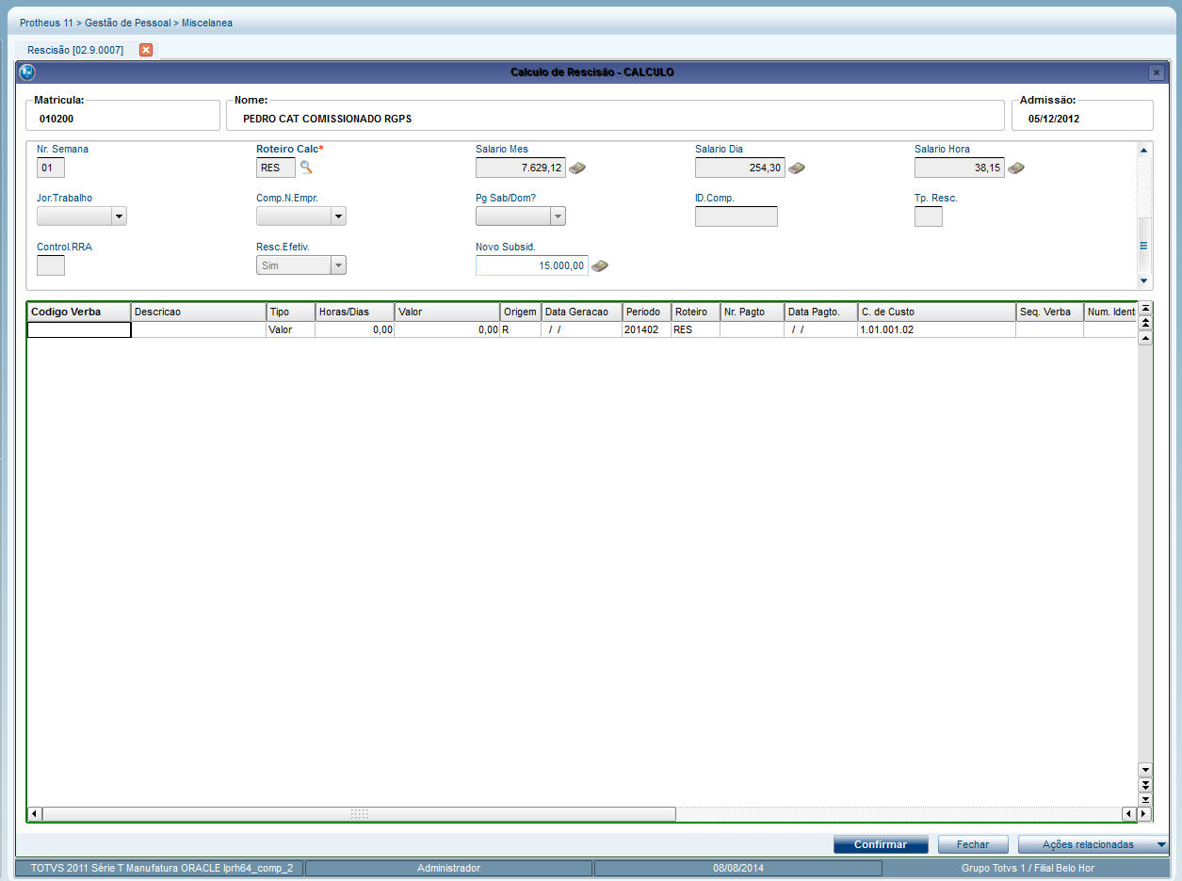
FUNCIONALIDADE DO PROCESSO DE APOSENTADORIA
Notes:
Funcionalidade do Processo de Aposentadoria:
Antes de iniciar o cálculo da rescisão por aposentadoria, você deve verificar o cadastramento dos Tipos de Rescisão, na Tabela Auxiliar S043 – Tipos de Rescisão, certificando-se de que estejam cadastrados corretamente. Isso é feito através do menu Atualizações / Definições de Cálculo / Manutenção de Tabelas. É preciso que esteja cadastrado o tipo Aposentadoria.
Você deve calcular a rescisão no sistema Protheus®, utilizando o motivo “Aposentadoria”.
Todo o processo é realizado no Gestão de Pessoal, e os procedimentos estão melhor detalhados no e-learning “Processo de Rescisão” da Folha de Pagamento para Gestão Pública.
Ao efetuar o cálculo, o sistema altera a situação do Membro/Servidor para Aposentado, mantendo a mesma matrícula de quando ativo.
Na tela de informação da rescisão, você deve informar o valor da aposentadoria que deve ser paga mensalmente na folha de pagamento.
A partir da data da Aposentadoria, o Membro/Servidor passa a receber somente o provento “Aposentadoria” no lugar do subsídio, e perderá quaisquer verbas indenizatórias.
O valor da aposentadoria não está vinculado a nenhuma tabela salarial, devendo sofrer reajustes periódicos através de aplicação de percentual diretamente sobre o mesmo, conforme determinado em Lei.

Slide 12

CONCLUSÃO
Neste treinamento, você conheceu mais sobre:
Desligamento, Rescisão e Exoneração;
Aposentadoria de Membros e Servidores.
Notes:
Neste treinamento, você conheceu mais sobre:
Desligamento, Rescisão e Exoneração;
Aposentadoria de Membros e Servidores.

Slide 13
AGRADECIMENTOS
Notes:
A TOTVS agradece a sua participação.
Por favor, lembre-se de preencher a avaliação de reação e os comentários para este treinamento.
Essas informações são importantes para melhorarmos a qualidade dos treinamentos oferecidos.
Acesse o portal da TOTVS e conheça os demais treinamentos e as certificações disponíveis.
Obrigado novamente e até um próximo treinamento.

